Slide 1















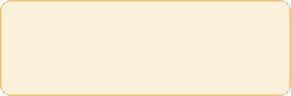
BÀI TOÁN · 07 · DỮ LIỆU (1/2)
Hai bộ dữ liệu: lấy từ đâu, bên trong có gì
ViVQA
ViTextVQA
Paper: ViVQA (Tran et al., PACLIC 2021) ↗
Paper: ViTextVQA (Nguyen et al., 2024 · arXiv 2404.10652) ↗
MỘT MẪU = ảnh · câu hỏi · 1 đáp án
MỘT MẪU = ảnh · câu hỏi · 1 đáp án
Câu hỏi: màu của xe đạp là gì?
Câu hỏi: cửa hàng có biển màu vàng là nơi nào?
Đáp án: màu đỏ
Đáp án: đại lý xổ số miền bắc
Quy mô
15.000 cặp hỏi–đáp · 10.328 ảnh
Quy mô
50.342 cặp hỏi–đáp · 16.762 ảnh
Nguồn ảnh
10.328 ảnh chọn ngẫu nhiên từ MS COCO — ảnh đời thường, gần như không có chữ
Nguồn ảnh
16.762 ảnh lấy từ Internet (Google, Facebook, Pinterest) và ảnh tự chụp, đều có chữ tiếng Việt
Cách tạo
Bán tự động: dịch máy câu hỏi–đáp án của COCO-QA (tiếng Anh) sang tiếng Việt, rồi người kiểm lại
Cách tạo
Gán nhãn tay: 16 người bản ngữ đặt câu hỏi và đáp án; kiểm chéo đạt F1 > 85%
Câu hỏi
4 loại của COCO-QA: vật thể, số lượng, màu sắc, vị trí; không có câu có/không
Câu hỏi
hỏi về chữ trong ảnh: tên, địa điểm, sản phẩm/dịch vụ, số liên hệ…
Đáp án
rất ngắn: 99,83% ≤ 3 từ → chấm EM / VQA-Acc
Đáp án
cụm chữ chép từ ảnh, trung bình 4,18 từ → chấm ANLS + EM
Chia tập
train 10.799
val
test 3.001
Chia tập
train 35.159
dev
test 10.028
val 1.200 câu: nhóm tách từ train (seed 42) vì bản gốc chỉ có train / test
dev 5.155 câu · split chính thức của tác giả (7 : 1 : 2); dev dùng làm validation
ViVQA-VLM · Bảo vệ khoá luận · GFA26AI35 · Đại học FPT

Slide 2
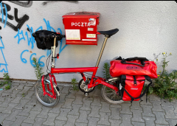
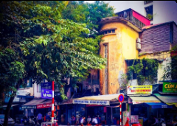
BÀI TOÁN · 07 · DỮ LIỆU · TIỀN XỬ LÝ (1/4)
Tiền xử lý (1/4): từ file gốc đến bản ghi sạch
Chạy một lần cho mỗi bộ dữ liệu, kết quả lưu thành train / val / test.json và dùng lại cho mọi lần chạy.
ViVQA
Bản ghi chuẩn
chung cho cả hai bộ
1
Tải 2 file CSV
2
Làm sạch cột
3
Chuẩn hoá chữ
4
Tách val
5
Gắn ảnh COCO
train.csv, test.csv từ kho của tác giả (github kh4nh12/ViVQA)
bỏ cột chỉ số; giải mã loại câu hỏi 0–3 → vật thể, số lượng, màu, vị trí
câu hỏi, đáp án: Unicode NFC, bỏ khoảng trắng thừa đầu/cuối
xáo train bằng seed 42, lấy 10% → val 1.200 câu; test.csv giữ nguyên
tải ảnh COCO 2014 theo img_id; bỏ bản ghi có ảnh hỏng
question_id
question
answers (luôn là list)
image_path
question_type
question · answer
img_id · type
type = 2
→ color
e + dấu mũ + dấu sắc
→ “ế” (1 ký tự)
train 90%
val = 10% của train
ViTextVQA
Trước khi train: loại mẫu đáp án rỗng hoặc thiếu ảnh.
Không sửa nội dung câu hỏi / đáp án, không augmentation.
1
Tải bản chính thức
2
Làm phẳng JSON
3
Làm sạch đáp án
4
Kiểm tra tự động
5
Khoá phiên bản
Hugging Face (cần đồng ý điều khoản, CC BY-NC 3.0): train / dev / test_gt + 16.762 ảnh
nối images ⋈ annotations (kiểu COCO) → mỗi câu hỏi một dòng
bỏ khoảng trắng thừa, bỏ đáp án rỗng; giữ nguyên chữ và dấu
đúng 35.159 / 5.155 / 10.028 câu; id không trùng; không dùng nhầm file mẫu Kaggle
ghi sha256 file gốc + commit kho Hugging Face vào báo cáo chuẩn bị
images ⋈ annotations
→ 1 dòng / câu hỏi
“ đại lý xổ số ”
→ “đại lý xổ số”
✓ 35.159 ✓ 5.155
✓ 10.028
sha256(file gốc)
→ prep_report.json
ViVQA-VLM · Bảo vệ khoá luận · GFA26AI35 · Đại học FPT

Slide 3


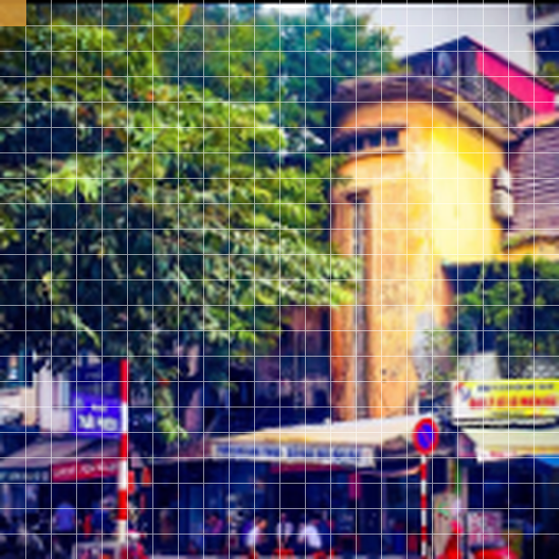
BÀI TOÁN · 07 · DỮ LIỆU · TIỀN XỬ LÝ (2/4)
Tiền xử lý (2/4): ảnh → token ảnh
Dùng bộ xử lý ảnh của Qwen2.5-VL, cấu hình min_pixels = 200.704 · max_pixels = 401.408 (256–512 token ảnh), giống hệt cho mọi lần chạy.
1
Mở ảnh
2
Đổi kích thước
3
Chuẩn hoá điểm ảnh
4
Cắt ô 14×14
5
Gộp 2×2 ô
đọc file, đổi sang RGB (bỏ kênh alpha, ảnh xám → 3 kênh)
giữ tỉ lệ; mỗi cạnh làm tròn về bội số 28; tổng điểm ảnh ép vào [200.704; 401.408]
đưa giá trị về cùng thang (trừ mean, chia std của CLIP)
ảnh thành lưới ô 14×14 px → đầu vào của Vision Encoder
trong model: MLP merger gộp 4 ô → 1 token ảnh = vùng 28×28 px
bước 5 nằm trong model (slide 5)
Ví dụ ảnh ViVQA
Ví dụ ảnh ViTextVQA
Trên toàn bộ tập test
Trước
1024×996 px
Sau
616×616 px
22 × 22
= 484 token ảnh
Vượt trần → thu nhỏ giữ tỉ lệ.
■ 1 ô = 1 token
ViVQA trung vị 345 token, tối đa 506; 1,5% ảnh chạm trần
ViTextVQA trung vị 480 token; 57,7% ảnh chạm trần 512
Trước
640×360 px
Sau
644×364 px · lưới ô
Vì sao trần 512 token?
1.280 token làm train chậm 1,91× (luật đặt trước: chỉ chọn nếu ≤ 1,5×) → chọn 512.
Ảnh ViTextVQA bị thu nhỏ nên chữ nhỏ, dấu thanh dễ mất → bù bằng dòng chữ OCR đọc từ ảnh gốc (slide sau).
23 × 13 = 299 token ảnh
Nằm trong khoảng cho phép → chỉ làm tròn mỗi cạnh về bội số 28.
■ 1 ô = 1 token = 28×28 px
minh hoạ lưới 22×22 (ảnh cắt vuông)
ViVQA-VLM · Bảo vệ khoá luận · GFA26AI35 · Đại học FPT

Slide 4
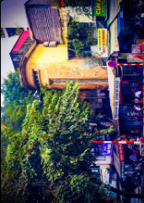
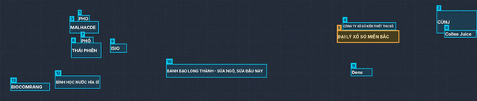
BÀI TOÁN · 07 · DỮ LIỆU · TIỀN XỬ LÝ (3/4)
Tiền xử lý (3/4): chữ trong ảnh → dòng OCR
Chỉ dùng cho ViTextVQA. OCR chạy một lần trên ảnh gốc (đủ độ phân giải), lưu cache 15.352 ảnh; mọi lần train / đánh giá chỉ tra cache.
1
Sửa hướng ảnh
2
Dò vùng chữ
3
Đọc chữ
4
Sắp thứ tự đọc
5
Lưu cache
6
Tạo dòng OCR
xoay theo cờ EXIF trước khi đọc (trước đây 164/165 ảnh có cờ xoay cho chữ rác)
PaddleOCR tìm các hộp chữ trong ảnh
VietOCR (vgg_transformer) đọc từng hộp, giữ dấu tiếng Việt
gom hộp cùng dòng; trên → dưới, trái → phải
mỗi dòng: chữ + độ tin cậy + toạ độ hộp; khoá sha256
nối các dòng bằng “ | ”, cắt ở 600 ký tự, thêm tiền tố
1
2
3
4
5
Ví dụ thật: ảnh ViTextVQA 16267.jpg (13 hộp chữ)
Văn bản đọc được trong ảnh: PHO | CÙNJ | MALHACDE | CÔNG TY XÔ SỐ KIẾN THIẾT THU SỐ | ĐẠI LÝ XỔ SÓ MIẾN BẮC | Collee Juice | PHỐ | THÁI PHIÊN | ISIO | BANH BẠO LONG THÀNH - SỬA NGÔ, SỬA ĐẬU NAY | Dens | BÌNH HỌC NƯỚC HÌA SĨ | BIOCOMRANG
Chữ OCR còn nhiễu: “SÓ”, “MIẾN” thay vì “SỐ”, “MIỀN” → model phải học dùng OCR có lỗi; đáp án chuẩn: “đại lý xổ số miền bắc”.
Ảnh không có chữ: không chèn dòng nào → prompt trùng hệt bản không OCR.
② Vị trí 13 hộp chữ PaddleOCR dò được (toạ độ trong cache)
Vì sao VietOCR đọc chữ: trên 300 câu dev, đáp án nằm nguyên vẹn (cả dấu) trong chữ OCR ở 37,7% câu so với 27,0% khi để PaddleOCR tự đọc (p = 0,0008). Cấu hình OCR chọn trên dev, không nhìn test.
ViVQA-VLM · Bảo vệ khoá luận · GFA26AI35 · Đại học FPT

Slide 5
BÀI TOÁN · 07 · DỮ LIỆU · TIỀN XỬ LÝ (4/4)
Tiền xử lý (4/4): ghép thành chuỗi đầu vào và nhãn train
Một mẫu ViTextVQA khi train B3 (QLoRA nhận biết OCR). Số token là trung vị trên toàn tập; B1 / B2 giống hệt, chỉ thiếu dòng OCR.
system
Bạn là trợ lý hỏi đáp hình ảnh tiếng Việt. Hãy trả lời thật NGẮN GỌN và CHÍNH XÁC bằng tiếng Việt, chỉ đưa ra đáp án, không giải thích dài dòng.
62 token
câu lệnh cố định + khuôn chat
Nhãn train
lấy đáp án đầu tiên, gộp khoảng trắng, giữ nguyên dấu; thêm <|im_end|> để model học khi nào dừng.
Train = đánh giá
một hàm dựng prompt duy nhất cho cả train và đánh giá → không lệch prompt giữa hai lúc.
Suy luận
greedy, tối đa 32 token → câu trả lời.
Khi chấm điểm
câu trả lời và đáp án chuẩn cùng qua normalize_vi: NFC, chữ thường, bỏ dấu câu, gộp khoảng trắng, bỏ “màu”, số → chữ số; giữ dấu thanh.
user
<ảnh> lưới ô 28×28 px, mỗi ô 1 token
480 token
từ bước ảnh (2/4)
user
Văn bản đọc được trong ảnh: PHO | CÙNJ | … | ĐẠI LÝ XỔ SÓ MIẾN BẮC | … | BIOCOMRANG
76 token
từ bước OCR (3/4) · chỉ B3
user
Câu hỏi: cửa hàng có biển màu vàng là nơi nào?
11 token
câu hỏi gốc
assistant
đại lý xổ số miền bắc<|im_end|>
≤ 32 token
nhãn train — chỉ phần này tính loss
Che nhãn: mọi token của system, ảnh, OCR, câu hỏi mang nhãn −100 → bị bỏ qua khi tính loss; model chỉ học sinh đáp án và token kết thúc.
ViVQA-VLM · Bảo vệ khoá luận · GFA26AI35 · Đại học FPT

